Slide 1

Revue de Projet n°2 –
Partie Physique
Ghouaiel Elyes 2TSSNIR

Slide 2
Sommaire
1-Presentation du projet
2-Presentation des tâches
3-Expliquation Des tâches
4-Etude de la problématique
5-Conclusion

Slide 3
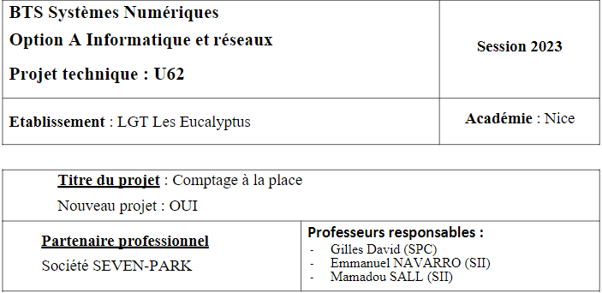

Slide 4
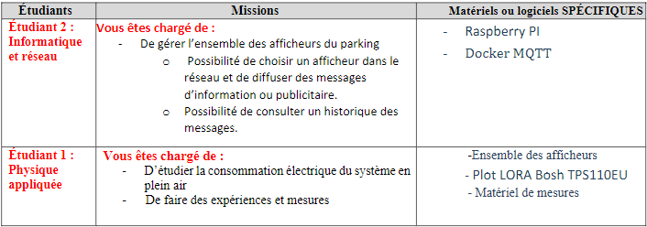
Tâches

Slide 5
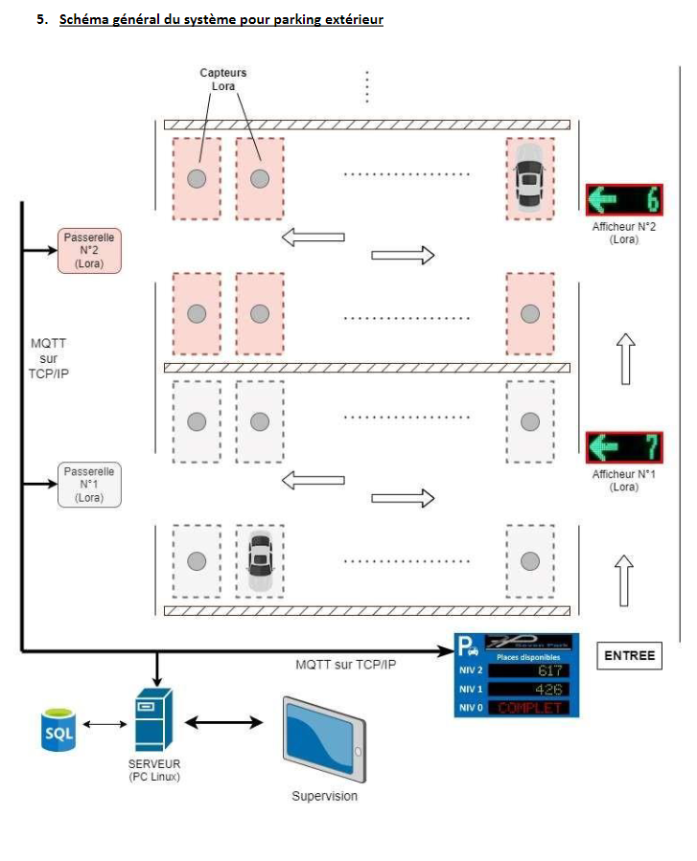

Slide 6
Matériels
-Ensemble des afficheurs : Aucune Information
-Capteurs Lora : BOSH TPS110EU (Norme LoRaWAN 1.0.2) :
--3XAAA
--Sans Fil
--Sur Batterie (5ans)
--Problèmes : Facteurs environnementaux instables (la température, l'humidité, la lumière solaire et les interférences électromagnétiques)
--Donc Mesures très précises
-Passerelles : Raspberry 3b+

Slide 7
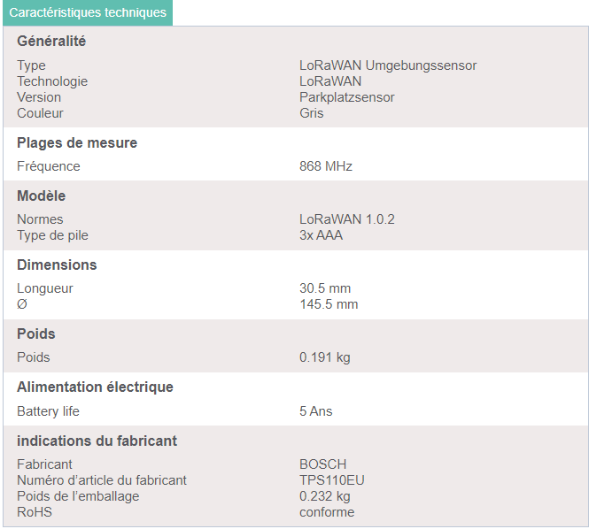

Slide 8
Consommation électrique des objets
Le plot LORA Bosh TPS110EU est conçu pour fonctionner avec la norme LoRaWAN 1.0.2 et dispose d'un système de gestion de l'énergie pour optimiser l'utilisation de la batterie.
Moyenne de 2,2 µA en mode sommeil, 15 mA en mode émission et 12 mA en mode réception.
Le Raspberry Pi 3B+ est un ordinateur monocarte qui nécessite une alimentation électrique externe pour fonctionner.
Selon les spécifications du fabricant, la consommation électrique typique du Raspberry Pi 3B+ est de 3,0 W en fonctionnement normal, mais cela peut varier en fonction des applications en cours d'exécution et des périphériques connectés.

Slide 9

Conclusion et Mesures,experiences

